Slide 1

厦门博视源机器视觉技术有限公司
公司电话:05926077810
Web：www.xmbsy.net
E-mail：
方案制作：王亮

Slide 2
目录介绍
一、项目概述
二、布局说明
三、工艺流程
四、设备主体结构
五、技术分析
www.xmbsy.net
厦门博视源机器视觉技术有限公司
www.xmbsy.net
厦门博视源机器视觉技术有限公司

Slide 3
一、项目概述
1.项目说明：
项 目 号: 202108101
设备名称： 白色塑料件内孔直径检测及装袋设备
2.项目简述：为满足公司产品质量的提升，严格把关合格率，以及减少人工成本，提高工作效率
3.规划节拍：机器检测节拍180个/min.
www.xmbsy.net
厦门博视源机器视觉技术有限公司
www.xmbsy.net
厦门博视源机器视觉技术有限公司

Slide 4
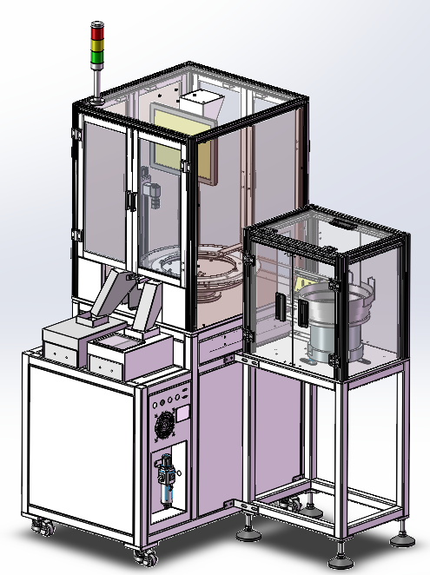
二、布局说明
视觉显示屏
转盘
视觉检测
直振上方加吹气：清除孔中粉尘
合格料槽
振动盘、直振上料：如需要更换产品，需将整个振动盘含支架更换（建议产品专用）
NG料槽
www.xmbsy.net
厦门博视源机器视觉技术有限公司
www.xmbsy.net
厦门博视源机器视觉技术有限公司

Slide 5
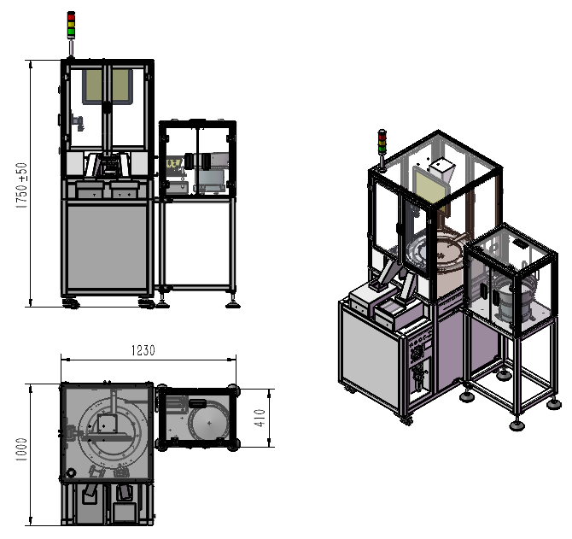
二、布局说明
www.xmbsy.net
厦门博视源机器视觉技术有限公司
www.xmbsy.net
厦门博视源机器视觉技术有限公司

Slide 6
三、工艺流程介绍
光电感应
视觉检测
振动盘直振上料
良品收料
NG收料
www.xmbsy.net
厦门博视源机器视觉技术有限公司
www.xmbsy.net
厦门博视源机器视觉技术有限公司

Slide 7
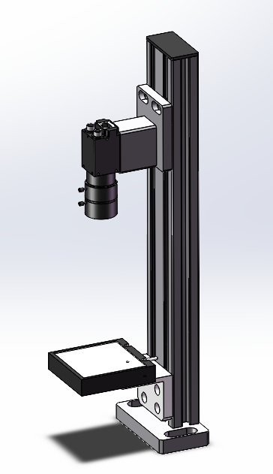
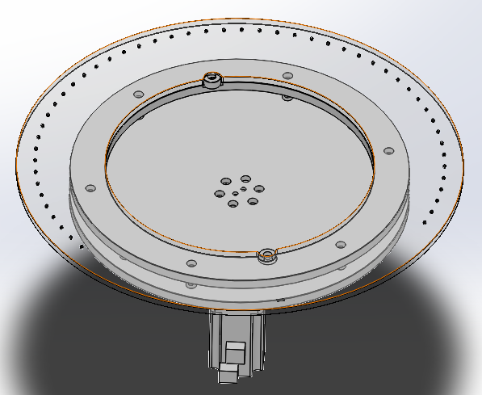
四、设备主体结构
转盘
相机
镜头
背光源
伺服电机
旋转组件
视觉检测
www.xmbsy.net
厦门博视源机器视觉技术有限公司
www.xmbsy.net
厦门博视源机器视觉技术有限公司

Slide 8

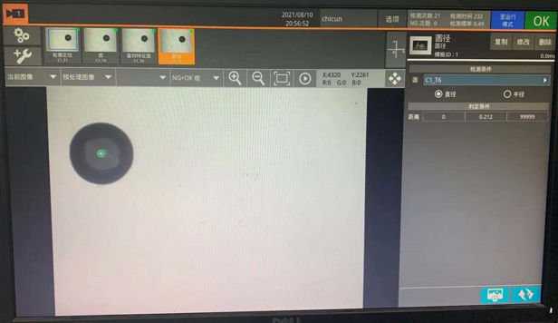
五、视觉技术分析介绍
检测效果:
www.xmbsy.net
厦门博视源机器视觉技术有限公司
www.xmbsy.net
厦门博视源机器视觉技术有限公司

Slide 9
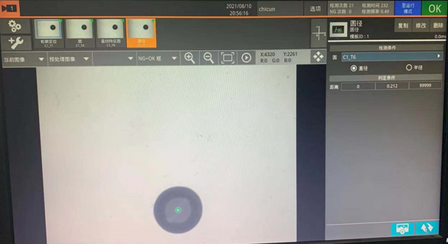
五、视觉技术分析介绍
检测效果:
说明：实验室测试效果稳定，表面及内部残料可以检测。
www.xmbsy.net
厦门博视源机器视觉技术有限公司
www.xmbsy.net
厦门博视源机器视觉技术有限公司

Slide 10
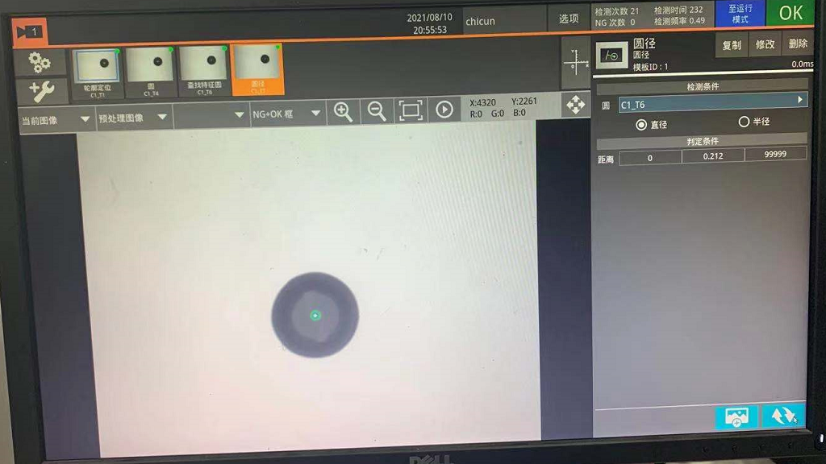
五、视觉技术分析介绍
检测效果:
www.xmbsy.net
厦门博视源机器视觉技术有限公司
www.xmbsy.net
厦门博视源机器视觉技术有限公司

Slide 11
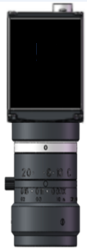

五、视觉技术分析介绍
检测架设：工位一
PIN2
1200万黑白相机
PIN1
110±30mm
对焦面
产品
40±20mm
背光
www.xmbsy.net
厦门博视源机器视觉技术有限公司
www.xmbsy.net
厦门博视源机器视觉技术有限公司

Slide 12
六、视觉检测说明
检测内容 | 检测是否稳定 | 说明
1、内孔直径检测 | 稳定 | 实验室打光稳定，可以检测产品内孔直径。
备注： 1、检测时应保持背景干净，避免其他干扰物附着产生误判。 2、避免其他杂光干扰。 3、此方案检测效果是以实验室模拟为标准。
www.xmbsy.net
厦门博视源机器视觉技术有限公司
www.xmbsy.net
厦门博视源机器视觉技术有限公司

Slide 13
七、具体配置
序号 | 货物名称 | 型号 | 单位 | 数量 | 品牌 | 备注
1 | 主机 |  | 台 | 1
2 | 显示器 |  | 台 | 1 |  | 15.6
2 | 相机 | MV-CH120-10GM | 台 | 1 |  | 120O万黑白相机
3 | 镜头 | WWK08-110-111 | 个 | 1 |  | 远心镜头(实验室有）
4 | 光源 | MR-BG-7070-W | 个 | 1 |  | 实验室有
5 | 电源适配器 | MR-24-4-72WS | 台 | 1 |  | 默然数字72w
厦门博视源机器视觉技术有限公司
www.xmbsy.net
厦门博视源机器视觉技术有限公司
www.xmbsy.net

Slide 14
五、报价单
报价日期 |  | 报价编号
客户名称
序号 | 产品名称 | 单价 | 数量 | 总价
总计金额（人民币）：
交货日期 | 款到发货
付款方式 | 款到发货
说明 | 1、以上报价含16%增值税； 2、卖方送货至买方工工厂并安装调试； 3、正常使用情况下保固期为壹年；
PIN2
PIN1
客户回签：
报价：
电话：
www.xmbsy.net
厦门博视源机器视觉技术有限公司
www.xmbsy.net
厦门博视源机器视觉技术有限公司

Slide 15

THANK
YOU
谢谢观看
厦门博视源机器视觉技术有限公司
www.xmbsy.net

